Slide 2
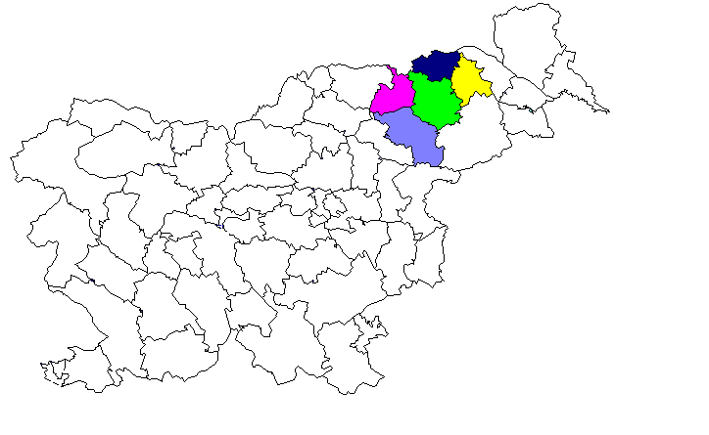
Uradi za delo Območne službe Maribor
PESNICA
LENART
RUŠE
MARIBOR
SLOVENSKA BISTRICA
Skupna površina predstavlja 6,5 % slovenskega ozemlja

Slide 3














Prebivalstvo
Delovno aktivno
prebivalstvo
238.522 oseb
11,6 % delež v državi
Registrirana
brezposelnost
87.364 oseb
10,8 % delež v državi
14.430 oseb
13,4 % delež v državi
Notes:
Trenutno imamo 87.251 delovno aktivnega prebivalstva, kar predstavlja,…in je v primerjavi z dec 2014 narastlo za 1500 oseb. Brezposelnost je upadla za 0.7 odstotne točke, to je cca 1300 oseb manj.

Slide 4
Gibanje delovno aktivnega prebivalstva
(2001 – 2015)
Vir podatkov: SURS - delovno aktivni po lokaciji delovnega mesta

Slide 5
Gibanje števila registrirano brezposelnih in stopnje registrirane brezposelnosti
(2001 – 2015)
Vir podatkov :
SURS (* stopnja registrirane brezposelnosti – objavljena je z dvomesečnim zamikom)
ZRSZ (registrirano brezposelni)

Slide 6
Struktura registrirane brezposelnosti

Slide 7
Razkorak v izobrazbeni strukturi sporočenih prostih delovnih mest* in registrirane brezposelnosti
število prostih delovnih mest:
povprečno št. reg. brezposelnih oseb:
Opomba: * z 12. aprilom 2013 je ZUTD-A ukinil obvezno prijavo prostega delovnega mesta pri Zavodu, zato Zavod nima več podatkov o vseh prostih delovnih mestih v državi.

Slide 8
Prosta dela* po področjih in ravneh izobrazbe na območju OS MARIBOR, I-VIII 2015
Naziv področja | OŠ ali manj | nižje, srednje poklicno izobr. | srednje tehniško, strokovno, splošno iz. | terciarno iz. | skupaj
0 SPLOŠNE IZOBRAŽEVALNE AKTIVNOSTI/IZIDI | 104 | 33 | 19 | 7 | 163
1 IZOBRAŽEVALNE VEDE IN IZOBRAŽEVANJE UČITELJEV |  | 5 | 64 | 210 | 279
2 UMETNOST IN HUMANISTIKA |  | 5 | 4 | 35 | 44
3 DRUŽBENE, POSLOVNE, UPRAVNE IN PRAVNE VEDE |  | 108 | 143 | 298 | 549
4 NARAVOSLOVJE, MATEMATIKA IN RAČUNALNIŠTVO |  | 3 | 22 | 77 | 102
5 TEHNIKA, PROIZVODNE TEHNOLOGIJE IN GRADBENIŠTVO |  | 2002 | 341 | 182 | 2525
6 KMETIJSTVO, GOZDARSTVO, RIBIŠTVO, VETERINARSTVO |  | 28 | 14 | 15 | 57
7 ZDRAVSTVO IN SOCIALA |  | 100 | 208 | 229 | 537
8 STORITVE |  | 284 | 55 | 47 | 386
9 NEOPREDELJENO PO ŠIROKEM PODROČJU |  | 2263 | 311 | 303 | 2877
Opomba: 9 Neopredeljeno po širokem področju – delodajalci niso opredelili področja izobrazbe v sporočilu o prostem delovnem mestu
Opomba: * z 12. aprilom 2013 je ZUTD-A ukinil obvezno prijavo prostega delovnega mesta pri Zavodu, zato Zavod nima več podatkov o vseh prostih delovnih mestih v državi.

Slide 9
Registrirano brezposelne osebe po področjih in ravneh izobrazbe na območju OS MARIBOR, VIII 2015
Naziv področja | OŠ ali manj | nižje, srednje poklicno izobr. | srednje tehniško, strokovno, splošno iz. | terciarno iz. | skupaj
0 SPLOŠNE IZOBRAŽEVALNE AKTIVNOSTI/IZIDI | 3649 |  | 806 |  | 4455
1 IZOBRAŽEVALNE VEDE IN IZOBRAŽEVANJE UČITELJEV |  |  | 145 | 373 | 518
2 UMETNOST IN HUMANISTIKA |  | 26 | 124 | 196 | 346
3 DRUŽBENE, POSLOVNE, UPRAVNE IN PRAVNE VEDE |  | 907 | 1432 | 1155 | 3494
4 NARAVOSLOVJE, MATEMATIKA IN RAČUNALNIŠTVO |  | 7 | 93 | 84 | 184
5 TEHNIKA, PROIZVODNE TEHNOLOGIJE IN GRADBENIŠTVO |  | 2553 | 899 | 369 | 3821
6 KMETIJSTVO, GOZDARSTVO, RIBIŠTVO, VETERINARSTVO |  | 112 | 105 | 81 | 298
7 ZDRAVSTVO IN SOCIALA |  | 44 | 183 | 146 | 373
8 STORITVE |  | 436 | 320 | 184 | 940

Slide 10
Iskalci prve zaposlitve po izobrazbi, VIII 2015
Naziv izobraževalnega programa | Št.
Osnovna šola ali manj | 762
Gimnazija | 243
Ekonomski tehnik | 169
Prodajalec | 57
Pravo | 36
Frizer | 25
Administrator | 22
Predšolska vzgoja | 22
Strojni tehnik | 21
Klasična gimnazija | 20
Prometni tehnik | 20
Turistični tehnik | 20
Poslovni sekretar | 19
Tehniška gimnazija | 18
Slaščičar | 17
Elektrotehnik računalništva | 17
Ekonomska gimnazija | 17
Ekonomske in poslovne vede | 17
Naziv izobraževalnega programa | Št.
Tehnik računalništva | 17
Živilski tehnik | 14
Medijski tehnik | 14
Arhitektura | 13
Ekonomija | 13
Razredni pouk | 13
Aranžerski tehnik | 13
Pomočnik v biotehniki in oskrbi | 13
Poslovna ekonomija | 13
Gradbeni tehnik | 11
Medijske komunikacije | 11
Kozmetični tehnik | 10
Veterinarski tehnik | 10
Management | 10
Slaščičar-konditor | 9
Trgovec | 9
Logistično inženirstvo | 8
Računalnikar | 8

Slide 11
Prikaz povezav med elementi dela in izobraževanjem
Delovna mesta
Poklic
Izobrazba
Varnostni inženir
Varnostnik industrijskega objekta
Nadzorni varnostnik
Varnostnik – vratar na gradbišču
Varnostnik
Varnostnik za intervence
5414.01 Varnostnik
Progovni manipulant*
Spremljevalec denarnega transporta
Ključavničar*
Progovni manipulant*
Varnostnik – receptor v poslovni stavbi
Avtomehanik*
Varnostnik – nadzornik v prodajnem centru
Strojni tehnik*
Gimnazijski maturant*
* Potreben še NPK za varnostnika

Slide 12
Prikaz povezav med elementi dela in izobraževanjem
Delovna mesta
Poklic
Izobrazba
Diplomirani inženir agronomije (vs)
1120.01 Pomočnik generalnega direktorja družbe
Pomočnik direktorja kmetijske zadruge
2145.10 Živilski tehnolog
Živilski tehnolog v pekarskem obratu
2132.01 Agronom
2132.03 Kmetijski svetovalec
2311.04 Visokošolski sodelavec
2321.06 Srednješolski učitelj za kmetijske predmete
Agronom za sadjarstvo v kmetijski zadrugi
Kmetijski svetovalec v kmetijski svetovalni službi
Mladi raziskovalec na katedri za pedologijo
Učitelj strokovnih predmetov na kmetijski šoli
Pomočnik direktorja vinske kleti
Agronom za poljedelstvo
!!! Za opravljanje nekaterih poklicev potrebna še dodatna usposobljenost.

Slide 13
Sporočena prosta delovna mesta* po dejavnostih
Skupno število sporočenih prostih delovnih mest:
Opombe: - 10 najpogostejših dejavnosti,
- * z 12. aprilom 2013 je ZUTD-A ukinil obvezno prijavo prostega delovnega mesta pri Zavodu, zato Zavod nima več podatkov o vseh prostih delovnih mestih v državi.

Slide 14
Sporočena prosta delovna mesta* po področnih skupinah poklicev
Skupno število sporočenih prostih delovnih mest:
Opombe: - 10 najpogostejših področnih skupin poklicev SKP-08,
- * z 12. aprilom 2013 je ZUTD-A ukinil obvezno prijavo prostega delovnega mesta pri Zavodu, zato Zavod nima več podatkov o vseh prostih delovnih mestih v državi.

Slide 15
NAJBOLJ ISKANI POKLICI* od januarja do avgusta 2015
555 varilcev
268 voznikov tovornjakov in vlačilcev
442 orodjarjev in ključavničarjev
203 natakarji
171 prodajalcev
171 sodelavcev za zdravstveno nego
183 pripravljavcev in monterjev kovinskih konstrukcij
189 zidarjev
305 elektroinštalaterjev
159 izvajalcev suhomontažne gradnje
153 komercialnih zastopnikov za prodajo
166 elektromehanikov
138 tesarjev
122 kuharjev
117 monterjev in serviserjev vodovod., plinskih inštalacij in naprav
132 mehanikov in serviserjev kmetijskih, ind. in drugih strojev
Opomba: * z 12. aprilom 2013 je ZUTD-A ukinil obvezno prijavo prostega delovnega mesta pri Zavodu, zato Zavod nima več podatkov o vseh prostih delovnih mestih v državi.

Slide 16
Število zaposlitev brezposelnih oseb, 2015

Slide 17
EURES
Odprt trg delovne sile v EU iskalcem zaposlitve omogoča, da si delo iščejo v širšem prostoru EU. Ključna naloga je posredovanje zaposlitev, ki zajema informacije o prostih delovnih mestih v posameznih državah in življenjskih in delovnih pogojih.
Stare članice EU: prevladujejo potrebe po zdravstvenem osebju (zdravniki, razen v Avstriji, zdravstveni tehniki, medicinske sestre, negovalci in bolničarji), delavci v kovinarstvu (varilci, ključavničarji, monterji konstrukcij), v gradbeništvu (zlasti Irska), mizarji – usposobljeni za samostojno opravljanje mizarskih del – unikatno pohištvo, sezonska dela v gostinstvu in hotelirstvu (Avstrija, Italija, Grčija, Španija – v času zimske in letne sezone).
Vse informacije o trgu delovne sile, prostih delovnih mestih so dosegljivi na e-naslovu: http://eures.europa.eu

Slide 18
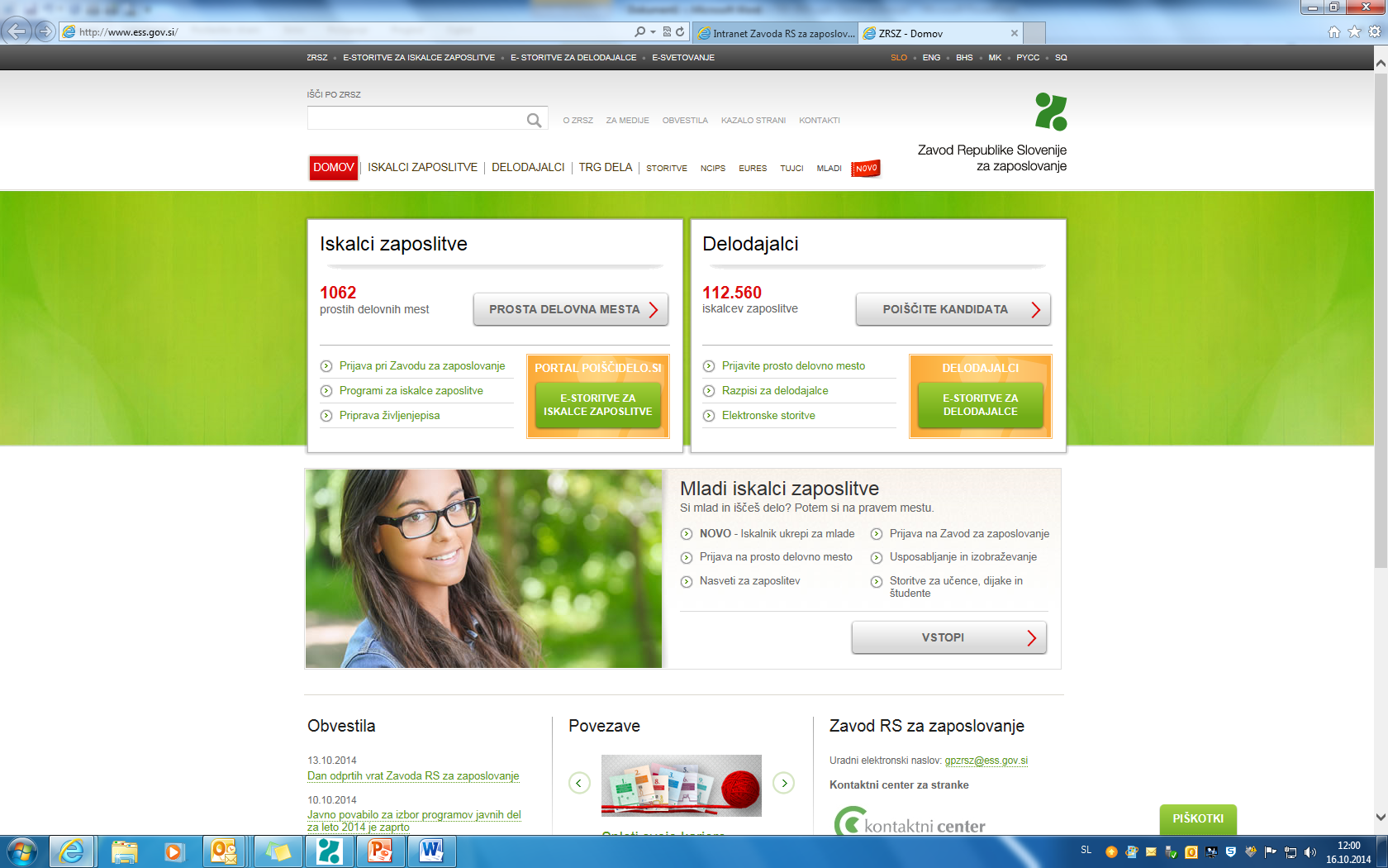
Spletna stran Zavoda: www.ess.gov.si
Notes:
Hiter dostop do različnih informacij je omogočen tudi preko spletnih strani Zavoda.
naslov strani: www.ess.gov.si
po rubrikah so dostopne vse informacije, ki so v gradivu oz. jih dobite tudi v obliki zloženk na Uradu
brezplačen dostop do interneta imate v CIPS-ih, možnost pa je tudi v knjižnicah
na spletnih straneh lahko spremljate tudi objave prostih delovnih mest
dostop do priprave e-življenjepisa po evropskem standardu ter uvrstitev v e-borzo (baza iskalcev zaposlitve)
dostop do eSvetovanja
povezava na druge spletne portale

Slide 19
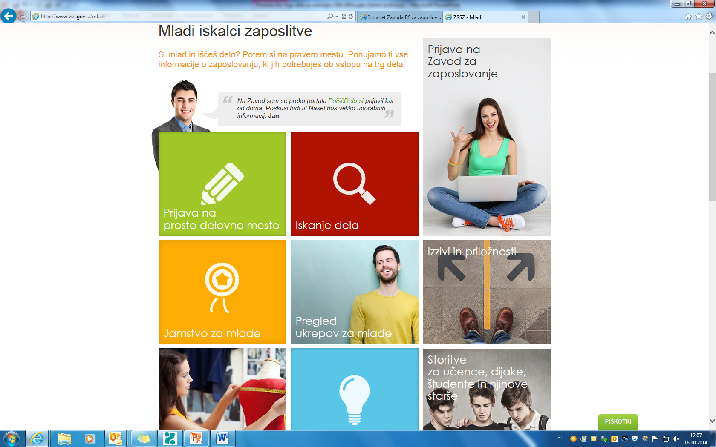

Slide 20
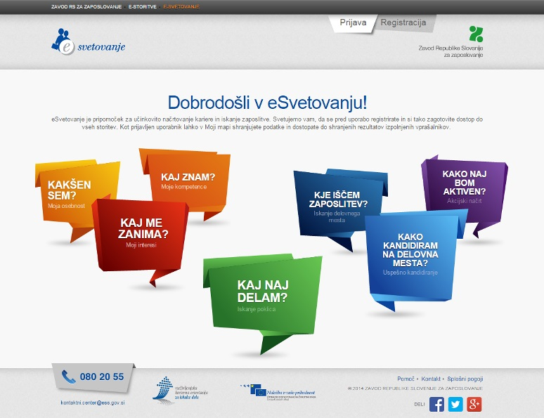
Esvetovanje pri izboru poklicne poti in iskanju zaposlitve
Notes:
Prenovljena je podoba esvetovanja

Slide 21
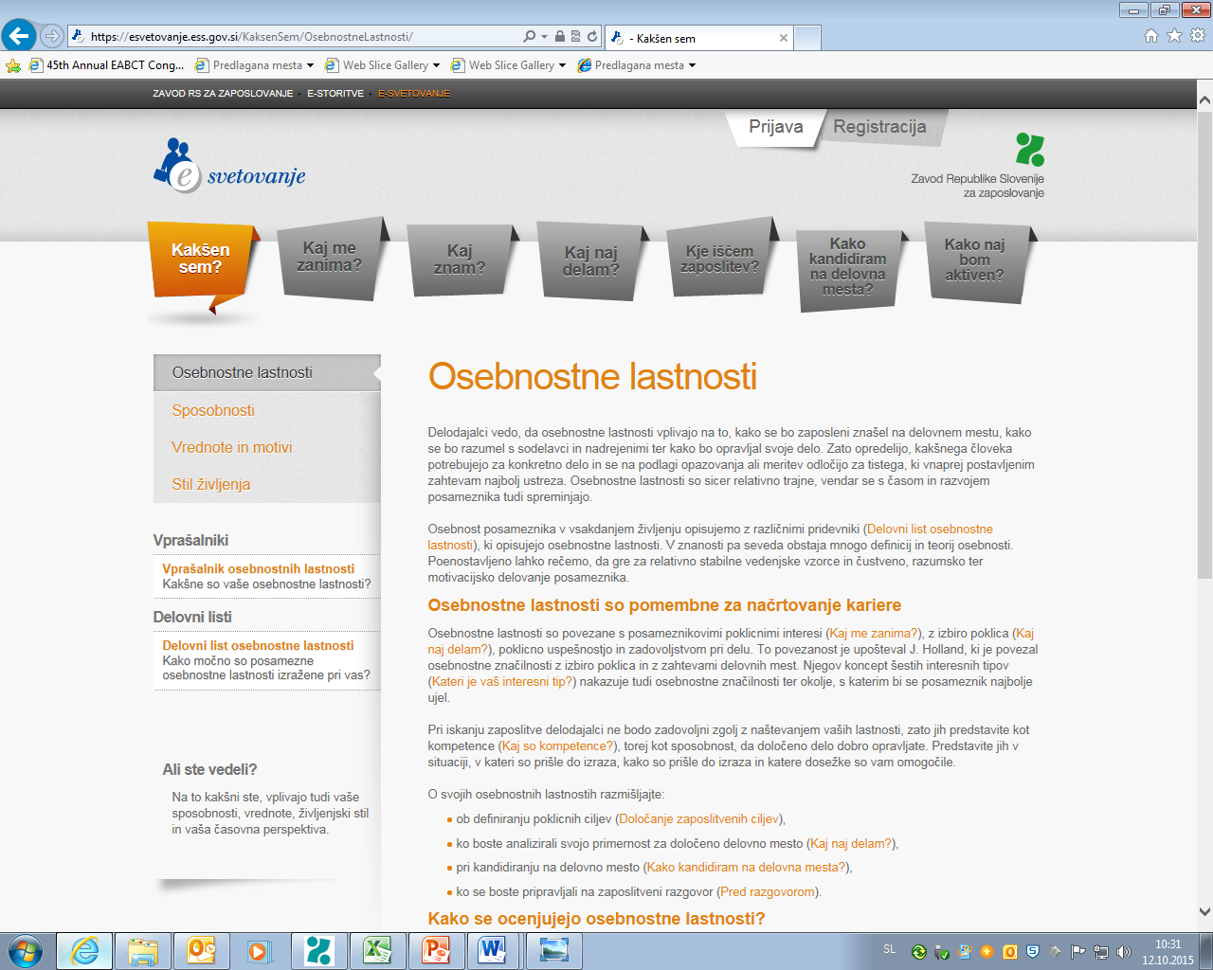
Esvetovanje
Notes:
Pod posameznim področjem so bolj pregledno nanizani vsi dostopni vprašalniki

Slide 22
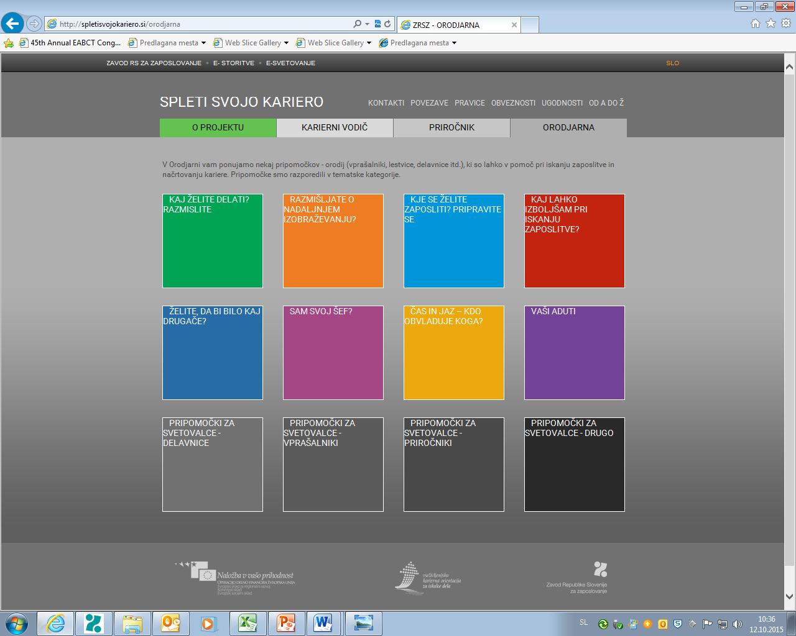
Spleti svojo kariero - Orodjarna
http://spletisvojokariero.si/
Notes:
V okviru projekta je na Zavodu nastalo novo spletno mesto, ki je odprto kodno, dostopno vsem uporabnikom. Na spletnem naslovu „Spleti svojo kariero“ je dostopna nova Orodjarna v kateri so nameščeni razni pripomočki za vodenje kariere: v kateri lahko najdete Epriročnike o načrtovanju in razvijanju kariere-Priročnik, v Orodjarni pa razne pripomočke, ki so v pomoč pri načrtovanju in razvijanju lastne kariere. Mogoče vam pri delu z učenci najbolj prav lahko pride:
-delovni list Poklicni interesi
-Vizija o poklicu
-Vprašalnik karierne zrelosti, ki kaže pripravljenost odločati se za poklic
-ali pa vprašalnik Dejavniki privlačnosti na delovnem mestu-za razmislek o lastni karieri,…
Ker se skozi lastno izkušnjo največ naučimo predlagam, da pogledamo/preizkusimo enega

Slide 23
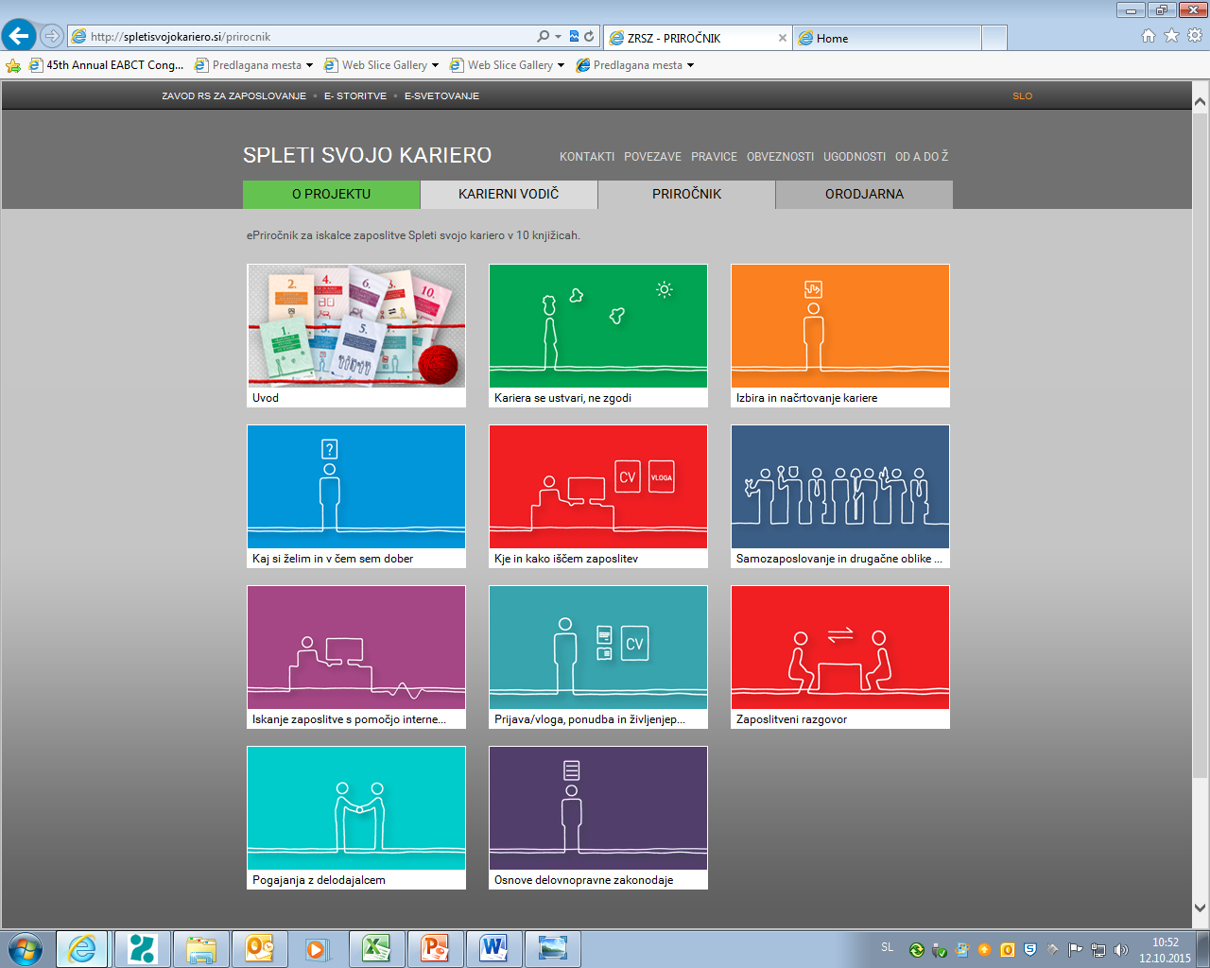
Spleti svojo kariero - ePriročniki
Notes:
E - priročniki na temo razvoja kariere. Gre za kratke knjižice cca 10 strani s področja kariere in iskanja zaposlitve

Slide 24
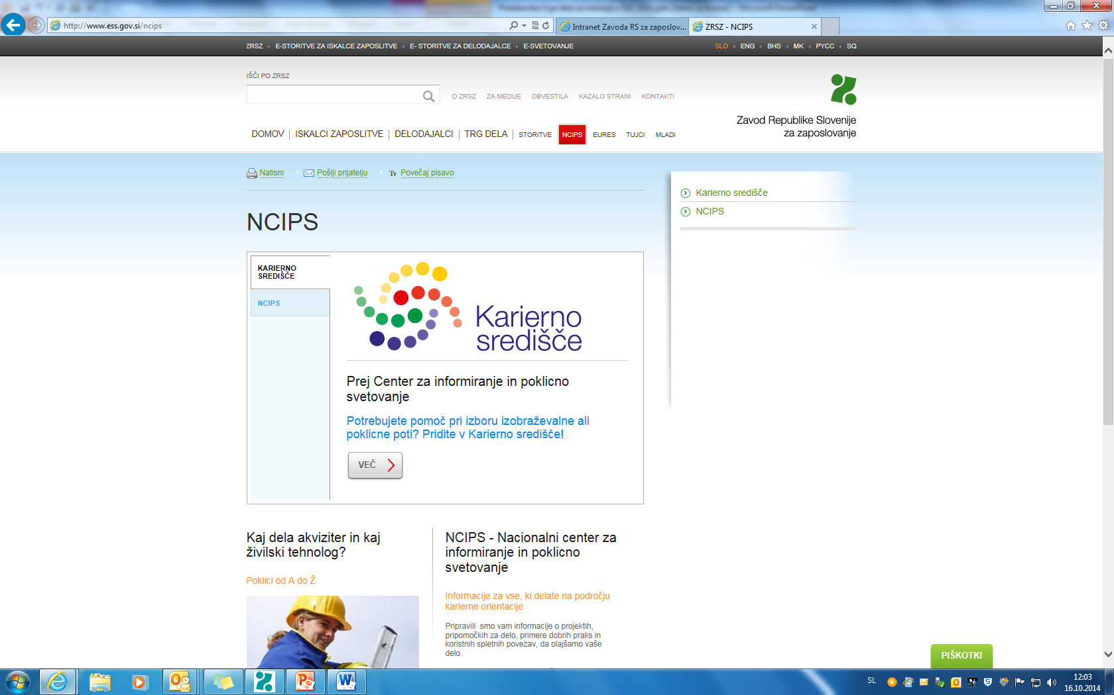
Karierno središče

Slide 25

KARIERNO SREDIŠČE
nudi informacije o poklicih in drugih značilnostih trga dela, pripomočke za samostojno načrtovanje in vodenje kariere, preventivno svetovanje učencem in dijakom, individualno karierno svetovanje ter skupinske oblike učenja veščin.

Slide 26


Predavanja za učence in njihove starše
Pred izbiro poklica: za učence 9. razredov in njihove starše 30.9.2015
Pred izbiro poklica: za učence 8. razredov in njihove starše marec 2016 (Maribor, Slovenska Bistrica)
Notes:
V letošnjem letu bomo ponovno izvedli Predavanja za učence in njihove starše. Na predavanje v septembru se je odzvalo 27 oseb (14 otrok in 13 staršev). Prosimo za informiranje učencev in staršev 8. razredov za predavanja v marcu.

Slide 27

Zavod Republike Slovenije za zaposlovanje,
Območna služba Maribor

